Slide 1

Aplikovaná sportovní výživa - vytrvalost

Slide 2
Obecná populace x sportovci
udržení energetické bilance - nejzřetelnější rozdíl od běžné populace
zajištění optimálního množství a kvality živin - odlišnost na zastoupení bílkovin a sacharidů
adekvátní hydratace organismu
výživová doporučení ↔ individualita sportovce!

Slide 3

Cíle sportovní výživy
Před výkonem:
  dostatek zásobních energetických substrátů – glykogen
  vyvážená hladina aminokyselin v krvi – aminokyselinový pool
  dostatečná hydratace
V průběhu výkonu:
  specifické dle délky trvání výkonu
  dostatečné energetické zásobení a hydratace
Po výkonu:
  doplnění tekutin
  rychlé doplnění energie – sacharidy
  podpora proteosyntézy – bílkoviny
  postupné doplnění energie – tuky

Slide 4
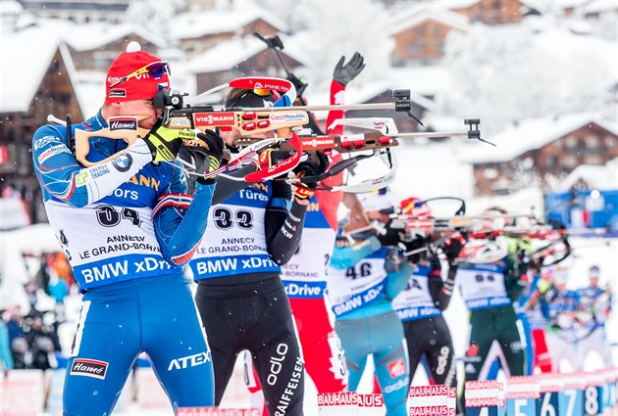
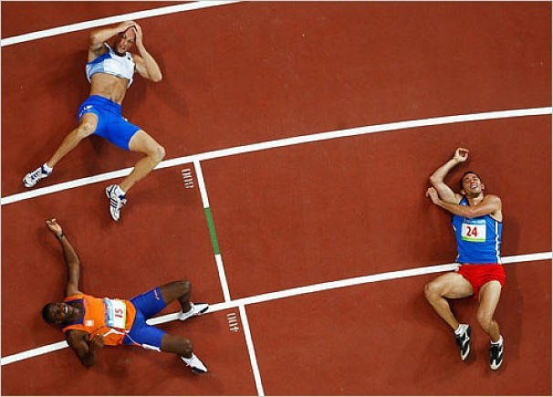
Rizika výživových chyb
rychlejší rozvoj únavy
snížení intenzity zatížení
narušení kognitivních schopností během
zatížení
souvislost s neznalostí fyziologických a biochemických dějů

Slide 5


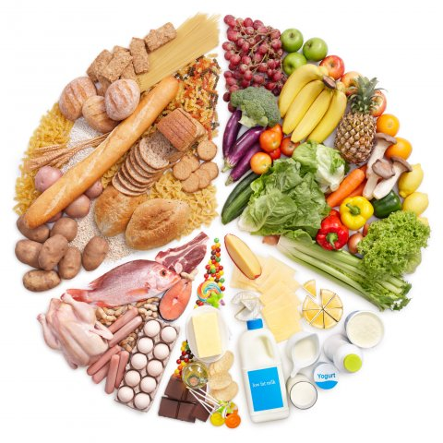
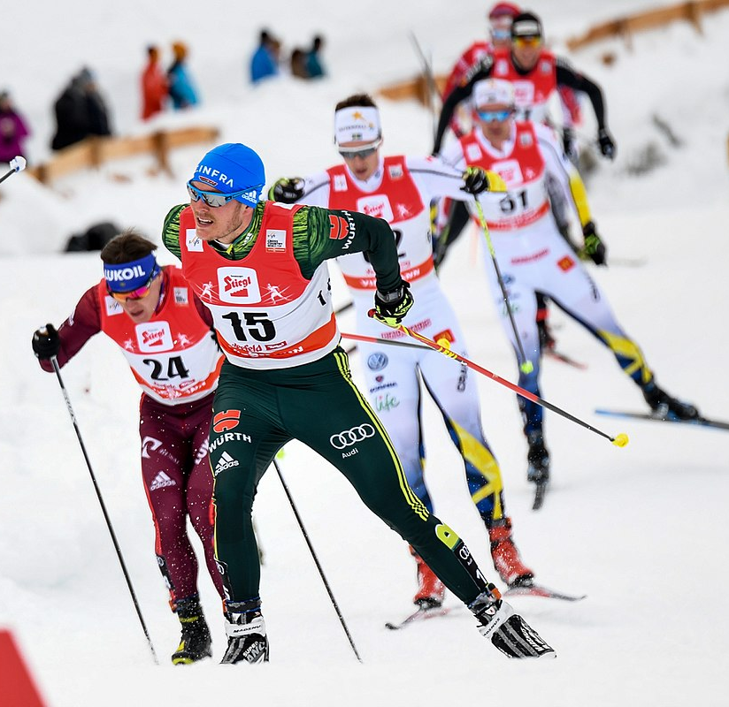
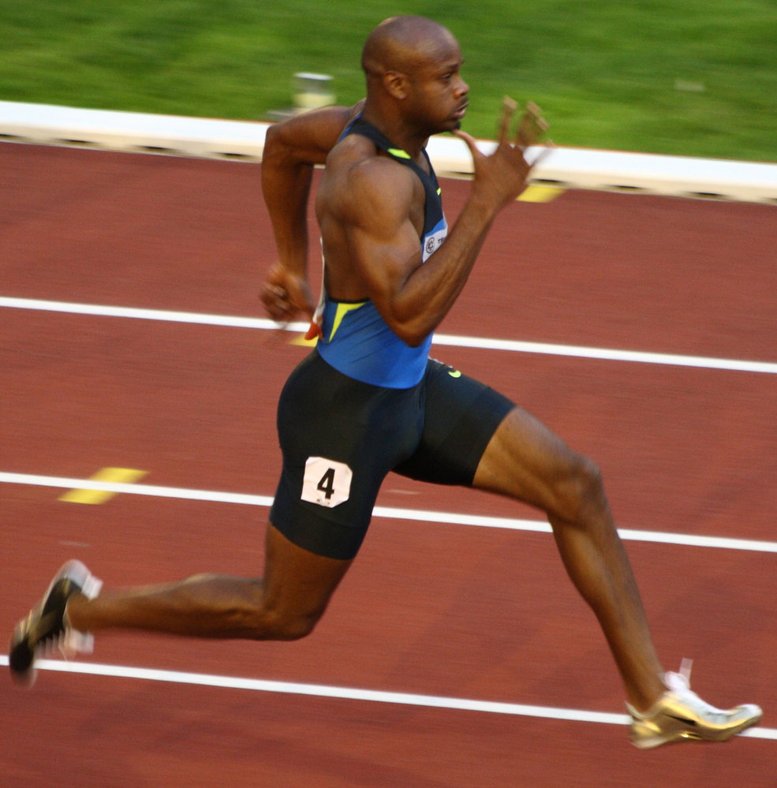

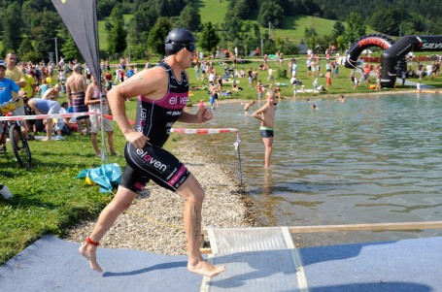
Aplikovaná sportovní výživa dle typu zatížení
Silové a rychlostní výkony
Vytrvalostní výkony

Slide 6
Výživa dle timingu – před/během/ po výkonu
doporučení pro příjem makronutrientů (sacharidy, tuky, bílkoviny)
u sportovců jsou v současnosti nejčastěji vyjadřována v g.kg-1 tělesné hmotnosti
nutriční faktory spojené s rozvojem únavy a poklesem výkonnosti:
vyčerpání energetických rezerv v aktivním svalu (glykogen)
hypoglykémie
dehydratace
hyponatremie
gastrointestinální dyskomfort - potíže s trávením

Slide 7
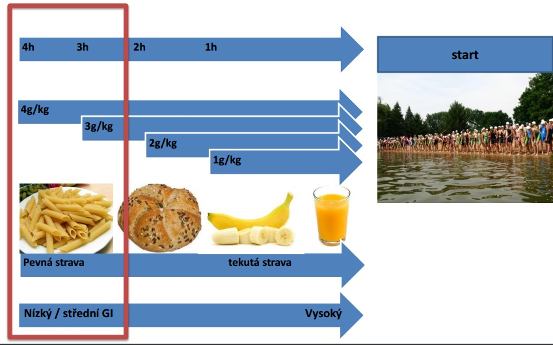
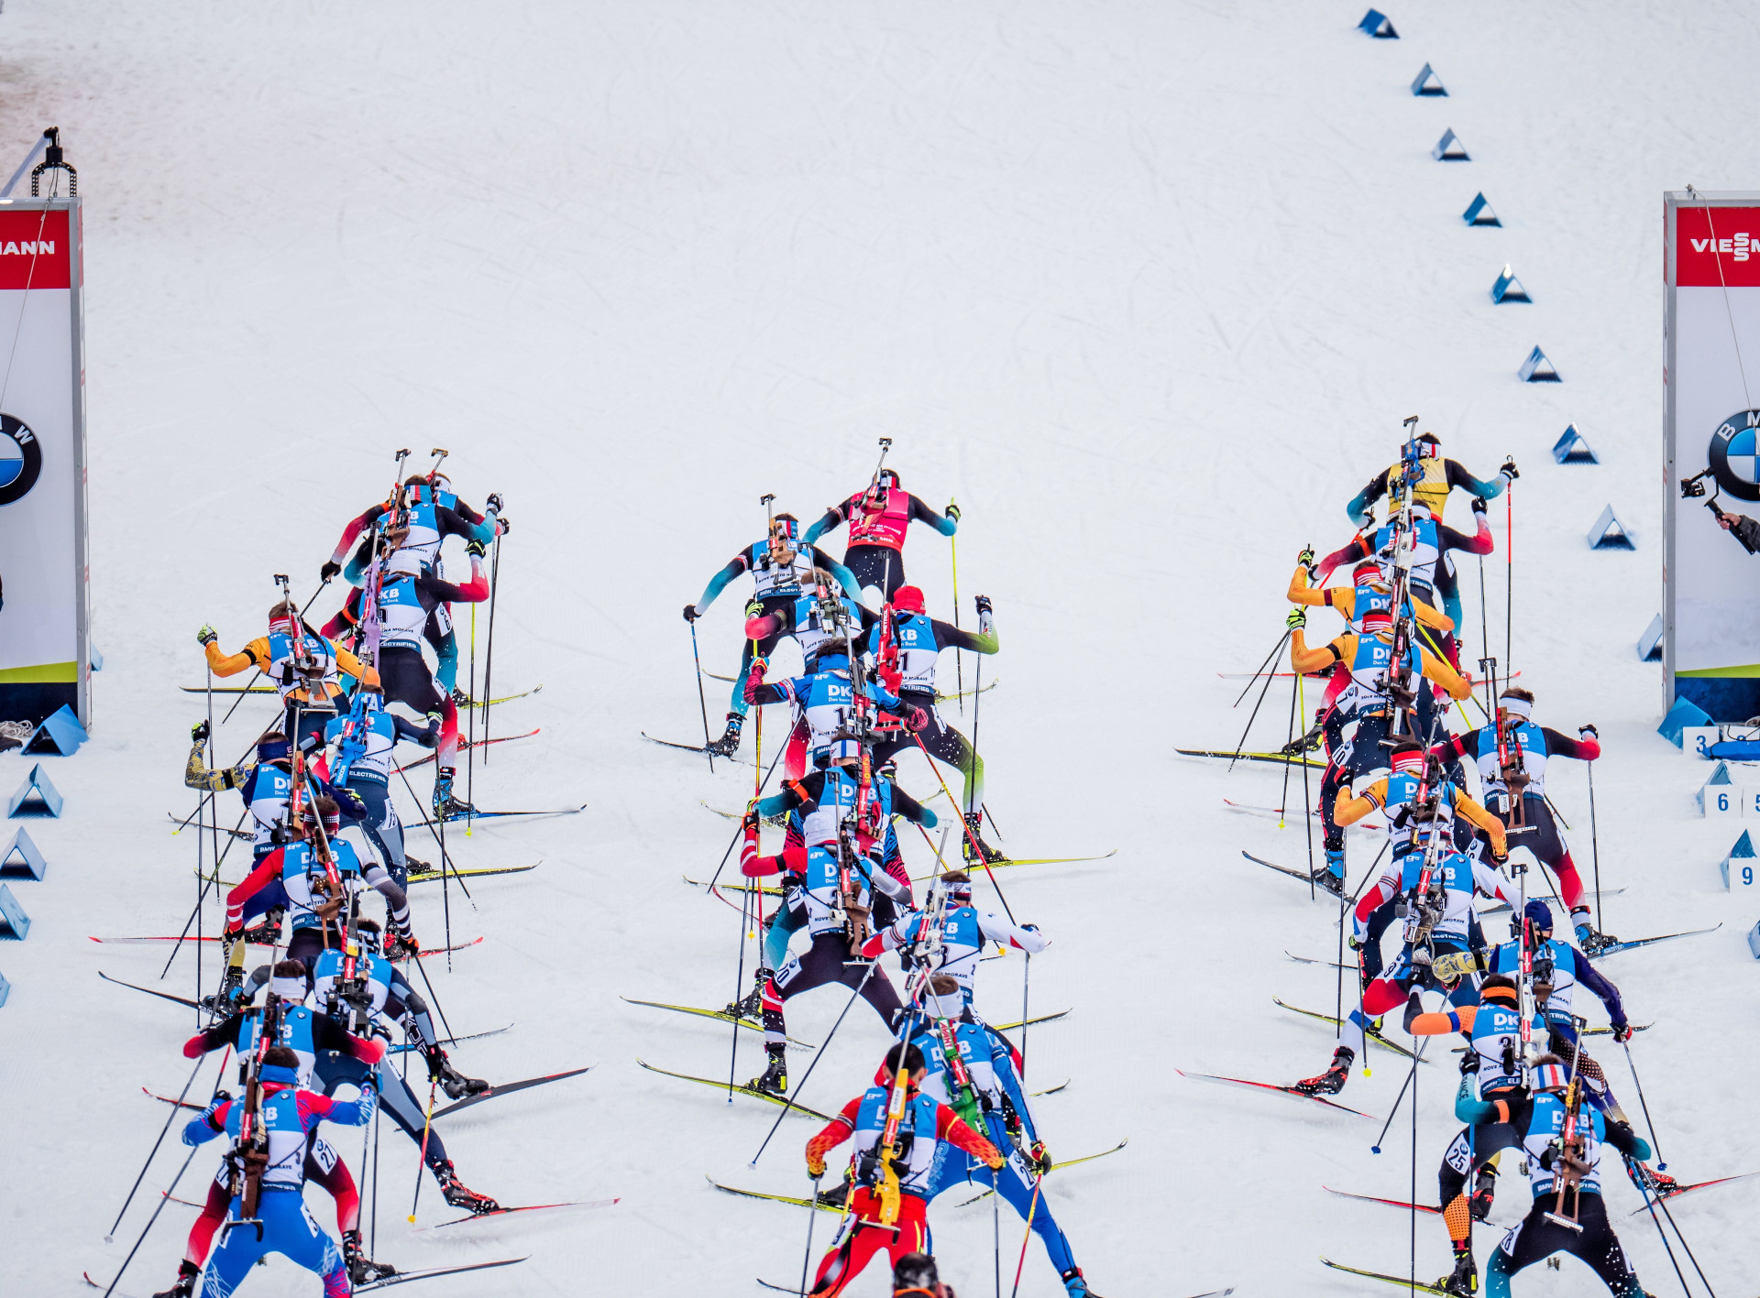
Výživa před zatížením
- zahrnuje dlouhodobější dietní intervence v délce jednoho týdne před zatížením, stejně tak i speciální dietní strategie hodiny nebo minuty před zatížením
- primárním úkolem přípravy na zatížení je optimalizace tělesných sacharidových rezerv
směřuje k:
zajištění dostatečné hydratace a minimalizaci deficitu tekutin
eliminaci trávicích potíží během zatížení
zajištění a udržení odpovídající glykémie
navýšení endogenních glykogenových rezerv

Slide 8
Výživa během zatížení
cílem příjmu sacharidů, jiných nutrientů a tekutin během zatížení je:
- udržovat a korigovat hodnotu glykémie
- usnadňovat žaludeční vyprazdňování a dostupnost živin
- předcházet nadměrným ztrátám tekutin
- zajistit, podpořit tzv. glykogen šetřící potenciál

Slide 9
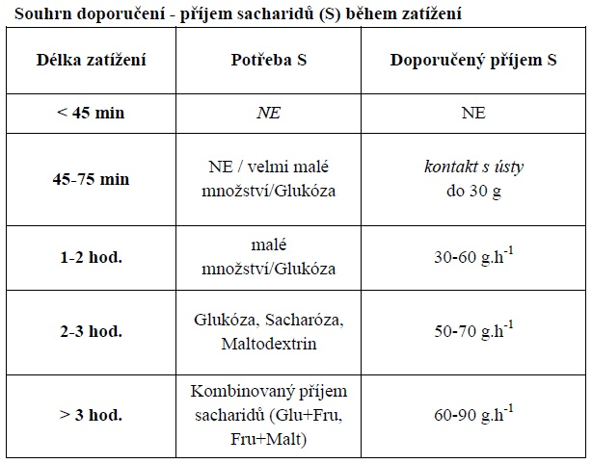
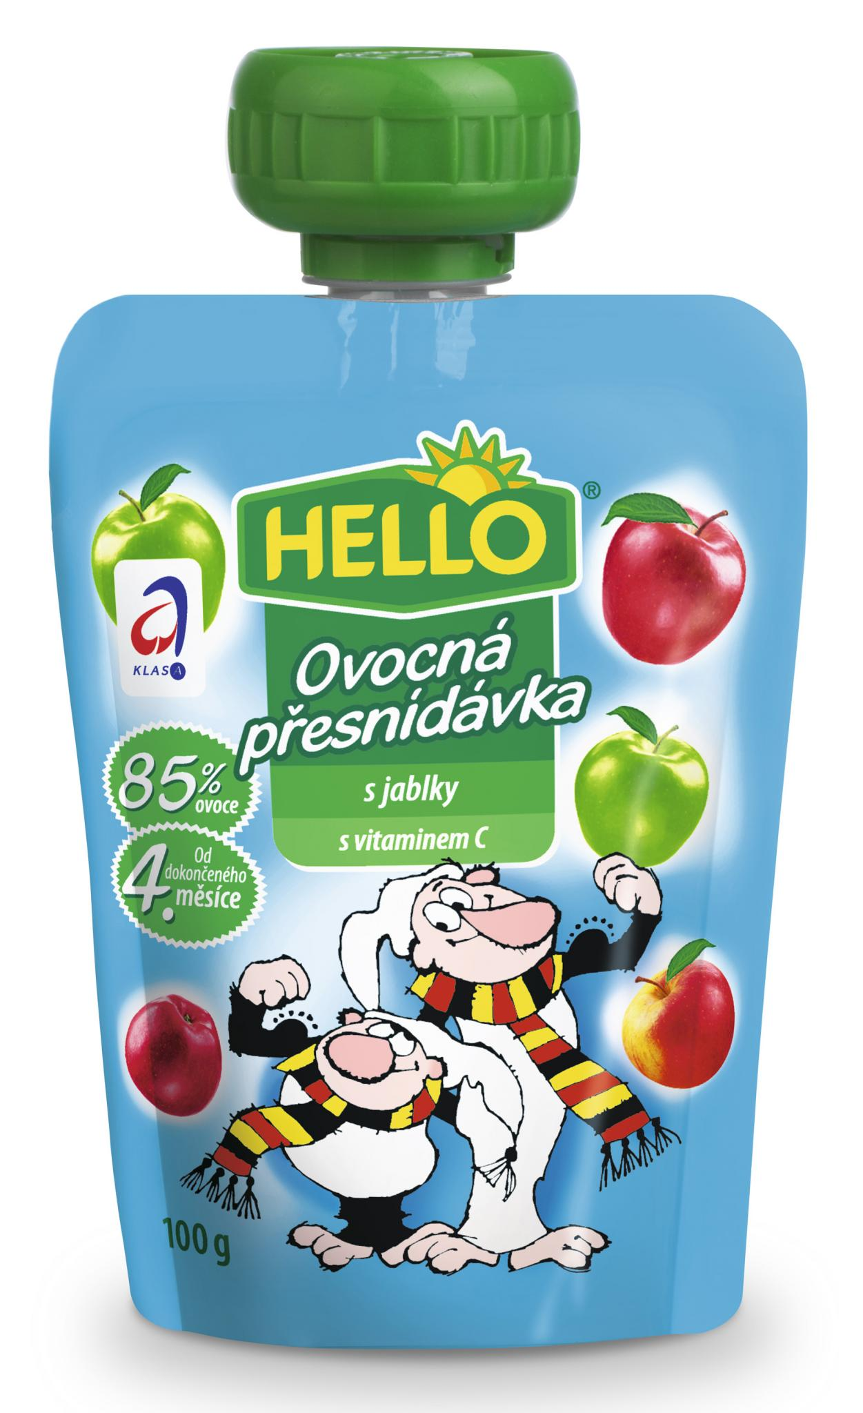

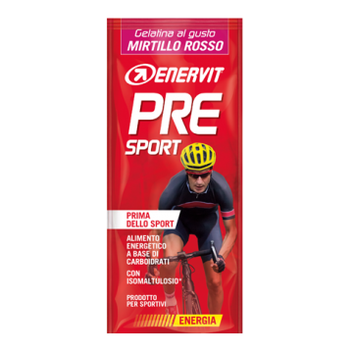
Výživa během zatížení
zatížení kratší ~ 1 h není za podmínek dostatečných energetických zásob (glykogenu) nutné dodávat energii
zatížení trvající do 2 hod. je doporučován příjem 30-60 g.h-1
nad 2 hod. 60 g.h-1
zatížení > 3 hod. 60-90 g.h-1
kombinovaný příjem sacharidů
jednoduché sacharidy, zejména glukóza a fruktóza, a dále polymery glukózy- nejčastěji maltodextrin
3 ks
3 ks
3 ks

Slide 10
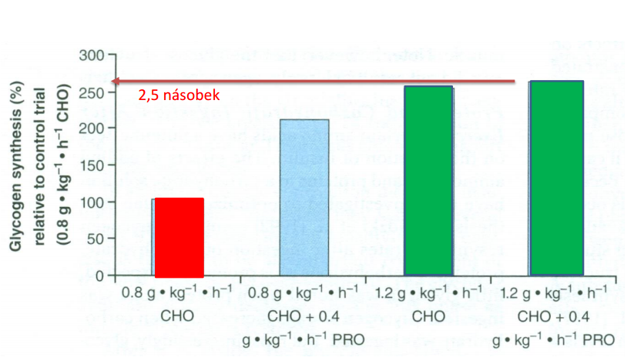
Výživa po zatížení
cílem výživy po zatížení je optimalizovat regeneraci svalového glykogenu mezi tréninkovými jednotkami, resp. po skončení zatížení
první dvě hodiny jsou nejcitlivějším obdobím pro obnovu svalového glykogenu
vyčerpávající trénink? - kritických prvních 30min.
příjem sacharidů v množství ~ 1-1,2 g.kg-1 ihned po zatížení
kombinovaný příjem 1,2 g.kg-1 sacharidů plus 0,4 g.kg-1 bílkovin

